Slide 1
Semantisatieverhaal B:
Vroeger had ik een lievelingsjuf. Juf Karin. En wat baalde ik toen zij met pensioen ging! Met pensioen gaan is heel iets anders dan worden afgezet. Afzetten betekent dwingen om met een functie te stoppen. Bij juf Karin was dat absoluut niet zo. Iedereen wist: ze was een topjuf. Daarom was haar afscheid ook een beetje ceremonieel. Ceremonieel betekent met veel plechtige en officiële handelingen. De gymzaal stond vol met stoelen, er was een microfoon en een tafel voor met lekkere dingen. De directeur begon met te verkondigen, (verkondigen betekent bekendmaken) dat juf Karin “van onschatbare waarde was geweest.” Of te wel, ze was fantastisch voor de school en de leerlingen geweest. Nou.., dat klinkt best officieel hè!? Iedereen knikte. Want we moesten toch wel erkennen dat het waar was. Erkennen betekent verklaren dat iets of iemand echt zo is. En het was zo. Op school hadden ze een beleid of manier waarop zaken worden aangepakt geschreven over hoeveel geld er kon worden besteed aan het feest. Dat was dus al bepaald. Een week eerder hadden we als klas inspraak gehad over hoe we het afscheid zouden vieren. Inspraak betekent de mogelijkheid om mee te praten over beslissingen. Zouden we een toneelstukje doen of een liedje maken? En wat voor cadeau zouden we geven…? Onze opvattingen over wat past bij een pensioenfeestje waren erg verschillend. Een opvatting betekent een mening. De een wilde een dans, de ander een gedicht. Het lukte om alle ideeën te laten samenhangen en het werd een mooi feest. Samenhangen betekent met elkaar in verband staan. Alle ideeën stonden met elkaar in verband. Er was samenhang. We gaven juf Karin een heel groot hart van papier. Dat was een symbolisch cadeau. Symbolisch betekent waaraan een bepaalde betekenis wordt verbonden. Het stond voor alle liefde van de klas. Juf Karin vond het prachtig! Ik weet nog dat toen ik thuis kwam, ik een beetje moest huilen. Dat ik moest huilen vond ik vanzelfsprekend. Dat vond ik normaal, voor de hand liggend. Ze was wel mijn lievelingsjuf die afscheid had genomen!
A
Notes:
Woordenoverzicht
erkennen: verklaren dat iets of iemand echt of officieel is samenhangen: met elkaar in verband staan ceremonieel: met veel plechtige en officiële handelingen
symbolisch: waaraan een bepaalde betekenis wordt verbonden
het beleid: de manier waarop zaken worden aangepakt
afzetten: dwingen om met een functie te stoppen
de inspraak: de mogelijkheid om mee te praten over beslissingen
de opvatting: de mening
verkondigen: bekendmaken
vanzelfsprekend: normaal, voor de hand liggend

Slide 2


Gerarda Das
Antoinette Duijf
Mandy Routledge
Francis Vrielink
Week 39 – 23 september 2025
Niveau B

Slide 3
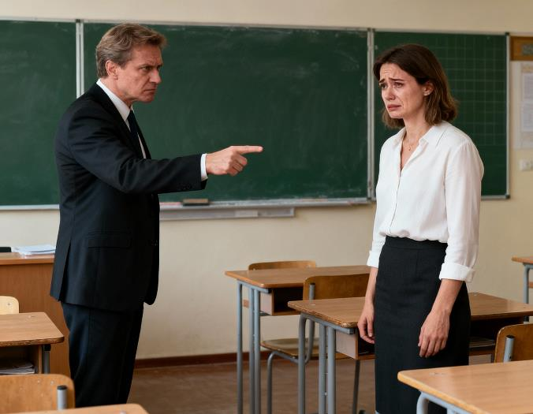
afzetten

Slide 4
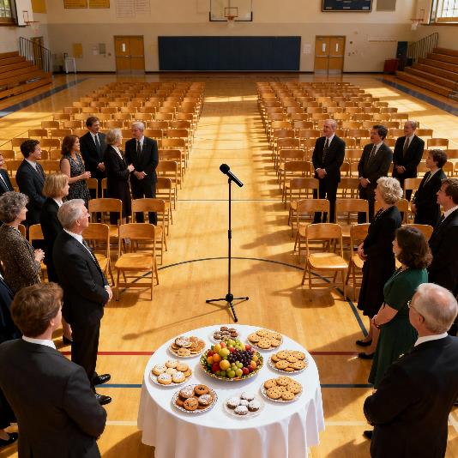
ceremonieel

Slide 5

verkondigen

Slide 6
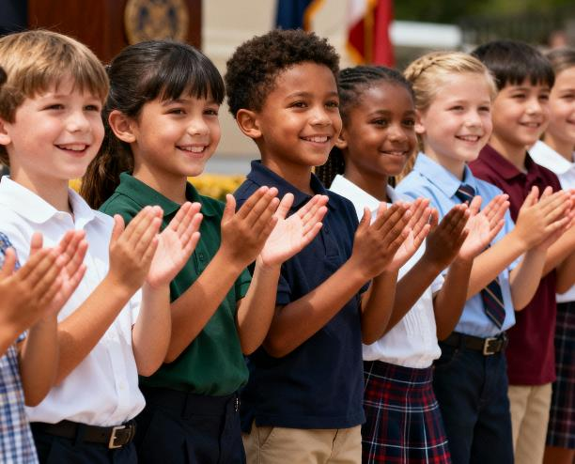
erkennen

Slide 7

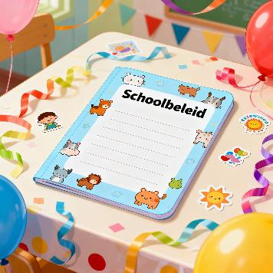
het beleid

Slide 8
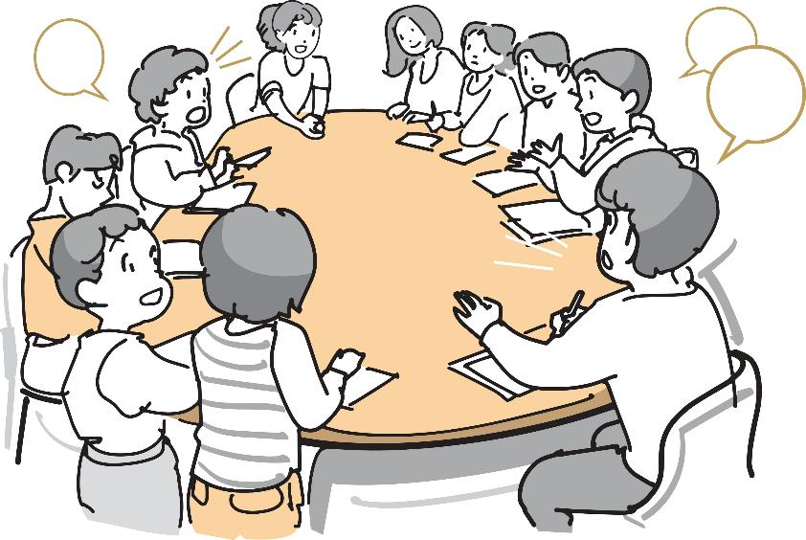
de inspraak

Slide 9


de opvatting

Slide 10



samenhangen

Slide 11

symbolisch

Slide 12
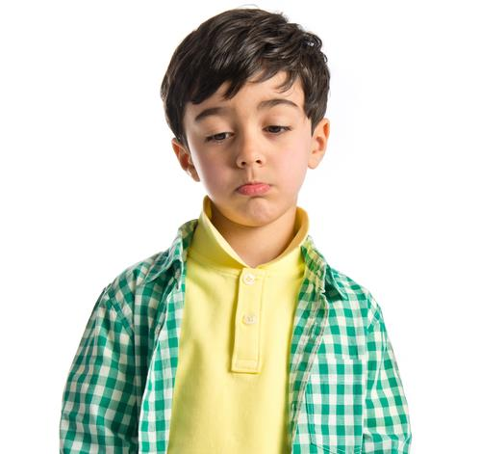
vanzelfsprekend

Slide 13
Op de woordmuur:

Slide 14


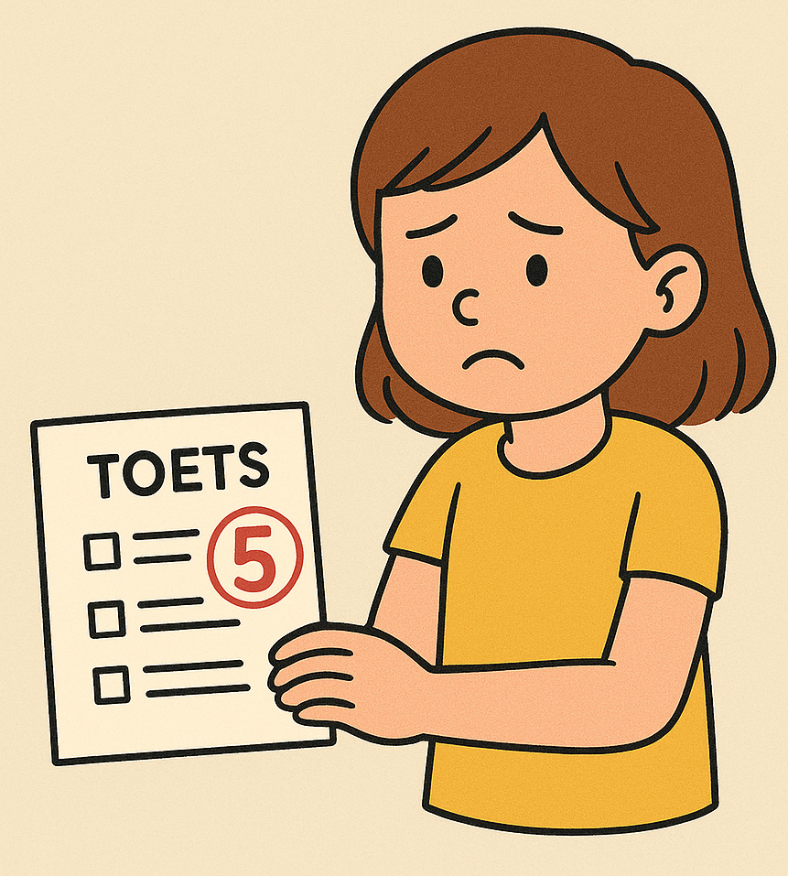


samenhangen
losstaan
= met elkaar in verband staan
Alle ideeën hingen samen. Dus ze waren allemaal prima om te doen.
= er is geen verband met elkaar
Dat cijfer staat los van jouw inzet. Je hebt echt je best gedaan.

Slide 15


ceremonieel
praktisch
= met veel plechtige en officiële handelingen, met veel poespas
Het afscheid van Juf Karin was ceremonieel.
= zonder poespas, gewoon wat handig is
Het afscheid bij schoolreis was praktisch.

Slide 16
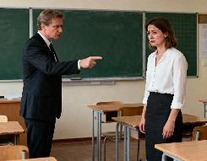

aannemen
afzetten
= besluiten om een functie te geven
Zij werd aangenomen. De volgende dag kon ze al beginnen.
= dwingen om met een functie te stoppen
De juf werd afgezet omdat ze haar werk niet goed deed.

Slide 17


verkondigen
stilhouden
= bekend maken
De directeur verkondigde dat juf Karin geweldig was.
= niet bekend maken
De directeur hield stil dat er al een nieuwe juf was aangenomen.

Slide 18

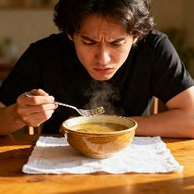
vanzelfsprekend
ongebruikelijk
= normaal, voor de hand liggend.
Dat ik verdrietig was, was vanzelfsprekend. Zij was mijn lievelingsjuf.
= niet gewoon, iets wat je bijna nooit ziet of doet
Soep eten met een vork is ongebruikelijk.

Slide 19

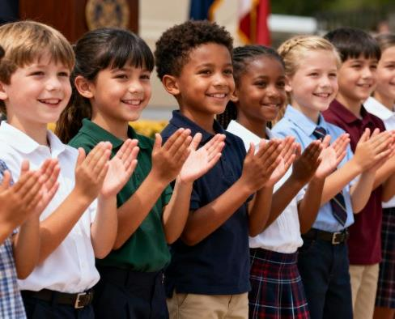
erkennen
ontkennen
= verklaren dat iets of iemand echt of officieel is
Zij erkennen dat Juf Karin geweldig is.
= zeggen dat het niet zo is
Hij ontkent dat hij bij Juf Karin in de klas zat.

Slide 20
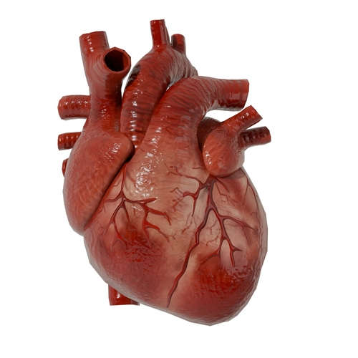

symbolisch
letterlijk
= waaraan een bepaalde betekenis wordt verbonden
Dit symbolische hart gaven we cadeau. Het vertelt hoe lief we juf Karin vinden.
= volgens de precieze betekenis, zonder vrijheid
Dit hart is letterlijk hoe een hart eruit ziet.

Slide 21
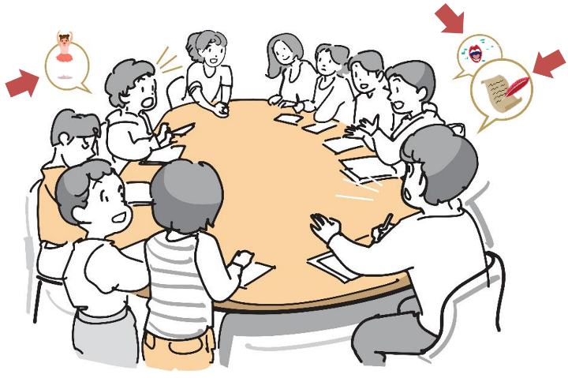

de opvatting
het feit
= de mening
Er waren verschillende opvattingen.
= iets dat echt waar is
Dat het regent is een feit en geen mening.

Slide 22


De juf werd afgezet omdat ze elke dag te laat kwam.
afgezet worden
in functie zijn
aangenomen worden
= (dwingen om met een functie te) stoppen
= werken
= beginnen

Slide 23
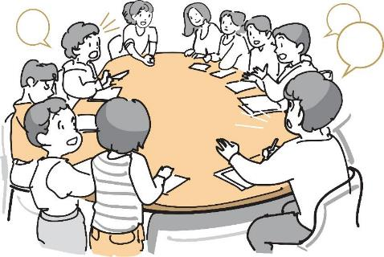


Er werd een voorstel gedaan om het afscheid van juf samen te bespreken. Tijdens de inspraakronde mocht iedereen meedenken. Uiteindelijk namen we een beslissing.
?
de beslissing
de inspraak
= de keuze die gemaakt is, het besluit
het voorstel
= de mogelijkheid om mee te praten over beslissingen
= plan dat je iemand voorlegt

Slide 24
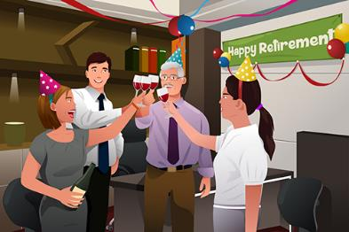
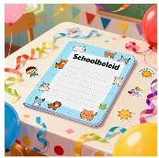


de uitvoering
het beleid
= de manier waarop zaken worden aangepakt
de regelgeving
de evaluatie

